Slide 1

Академија Филиповић – петнаест година у служби модерног образовања
Предраг Стевановић

Slide 2
Академија Филиповић
Нашу мисију смо започели пре петнаест година са курсевима информатичке обуке и енглеског језика.
Тада нисмо ни сањали колики ће допринос наш тим, наша установа дати у подизању информатичке писмености запослених у образовању, почев од предшколских установа, преко основних и средњих школа до факултета у Србији.

Slide 3

Оснивање
АКАДЕМИЈА ФИЛИПОВИЋ ДОО основана је 01.08.2003. године у Јагодини.
Регистрована је као Агенција за образовање и посредовање "Филиповић" - FB Soft.

Slide 4
Информатичке обуке
Више хиљада полазника наших семинара, курсева и обука несумљив су доказ квалитета наших програма заснованиха на савременим технологијама и научном приступу у раду.
Поред огромног броја грађана који су индивидуално похађали наше курсеве, тако нам је и велики број предузећа указало поверење и поверило нам едукацију својих запослених.

Slide 5

Технички факултет Чачак
Све информатичке обуке су сертификоване од стране Техничког факултета из Чачка;

Slide 6

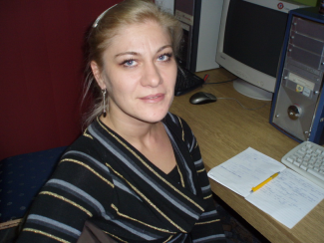

Информатичке обуке
ЈП Стандард Јагодина
ЈИП НОВИ ПУТ Јагодина

Slide 7
Информатичке обуке
ОШ “Вук Караџић” Глоговац
ОШ “Љубиша Урошевић” Рибаре
ОШ " Бошко ђуричић " Јагодина

Slide 8
Информатичке обуке
Општински орган за прекршаје
Дом Здравља Јагодина
Телевизија Јагодина

Slide 9
Национална служба за запошљавање
Основне и специјалистичке обуке (Јагодина, Деспотовац, Свилајнац, Рековац, Баточина)
Сервисери рачунара (Јагодина, Параћин, Крушевац)

Slide 10
Телевизијске емисије
Мала школа рачунара – основна информатичка обука
CHIP – специјализована емисија о информационо –комуникационим технологијама

Slide 11

Акредитовани програми
АКАДЕМИЈА ФИЛИПОВИЋ ДОО од школске 2007/2008 године, са своја два акредитована програма од стране Министарства просвете, активно учествује у едукацији наставног кадра по основним и средњим школама широм Србије

Slide 12

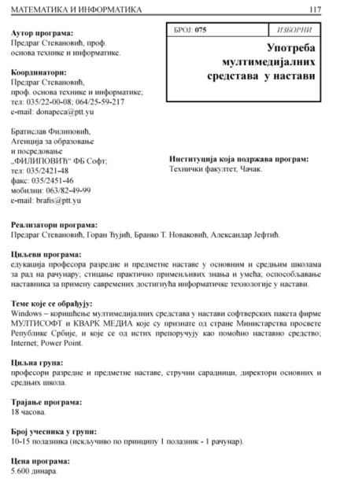

Slide 13

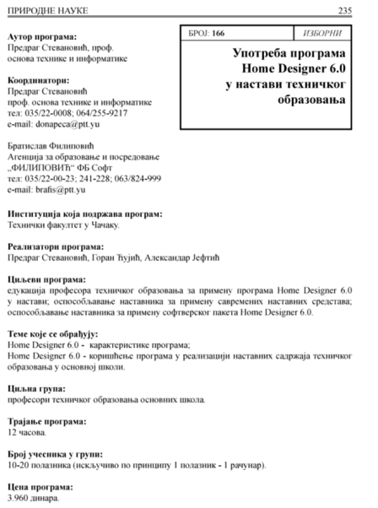

Slide 14

Акредитовани програми
Каталог програма стручног усавршавања за школску 2008/2009.

Slide 16

Акредитовани програми
Каталог програма стручног усавршавања за школску 2009/2010.

Slide 17
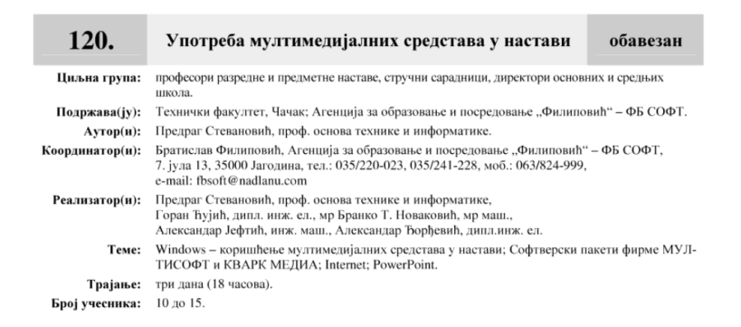

Slide 18

Пререгистрација
Агенција својим квалитетом и успешним радом у области неформалног образовања прераста своју првобиту форму и 02.09.2010. године, са пуним правним наслеђем врши пререгистрацију у АКАДЕМИЈА ФИЛИПОВИЋ ДОО.

Slide 19

Акредитовани програми
Каталог програма стручног усавршавања за школску 2010/2011.

Slide 20
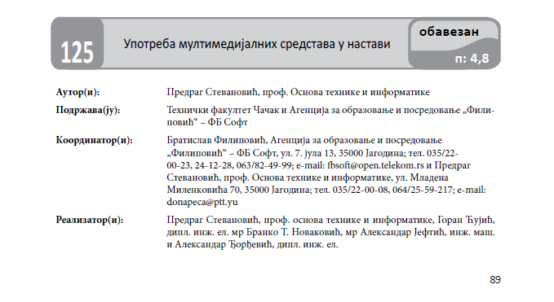
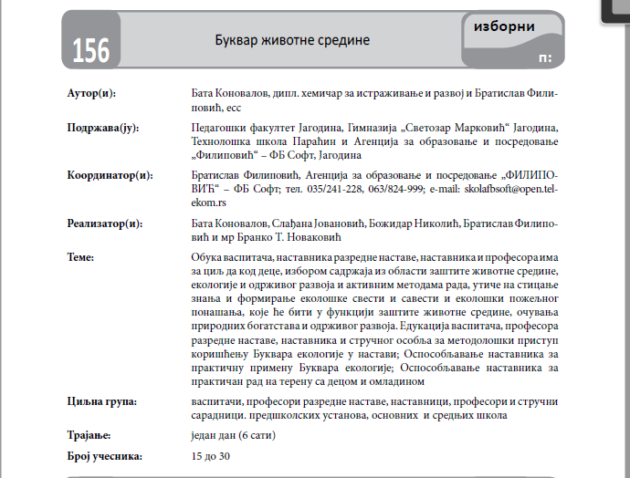

Slide 21

Акредитовани програми
Каталог програма стручног усавршавања за школску 2011/2012.

Slide 22
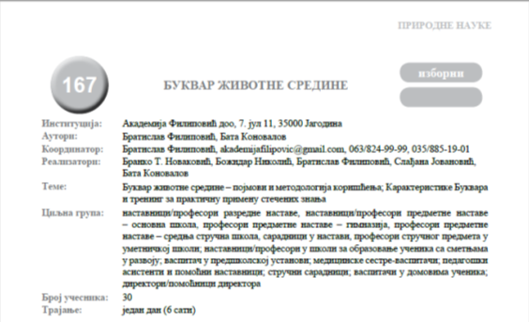
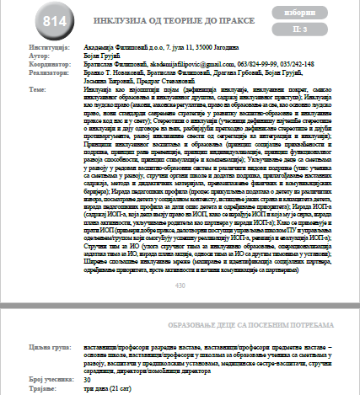

Slide 23

Акредитовани програми
Каталог програма стручног усавршавања за школску 2012/2013. и 2013/2014.

Slide 24
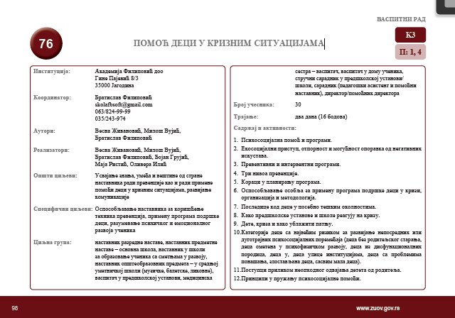
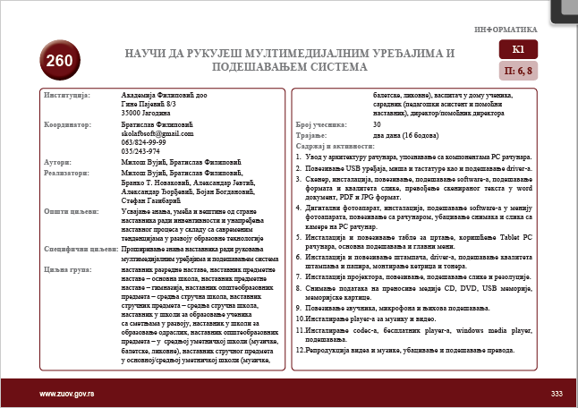
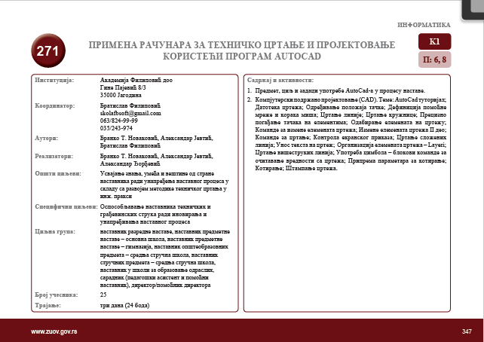
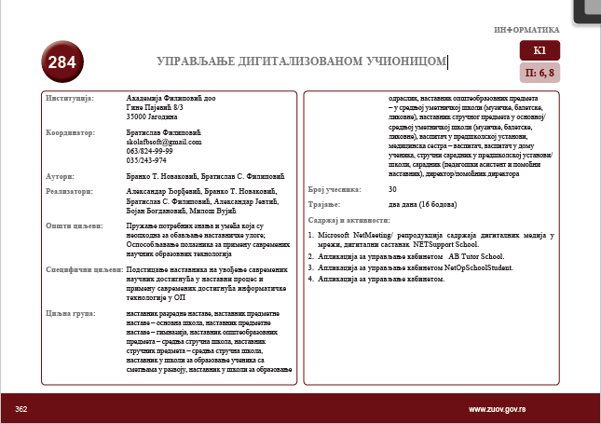
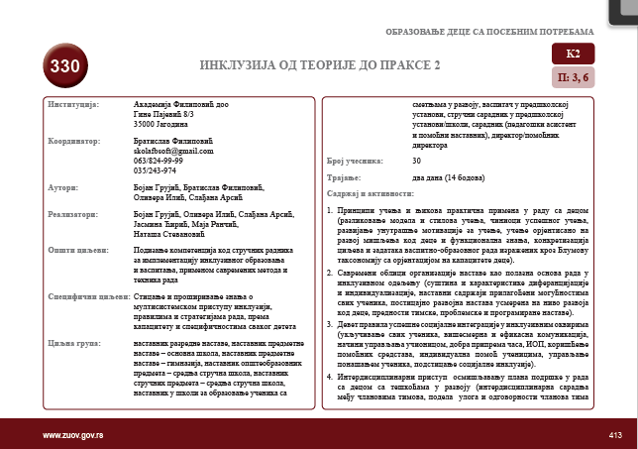
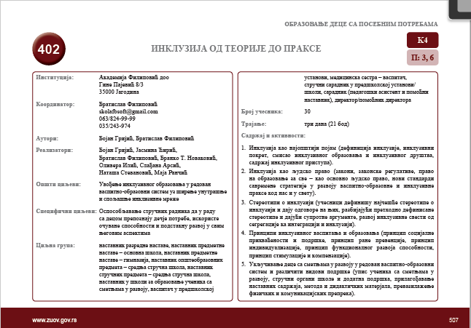
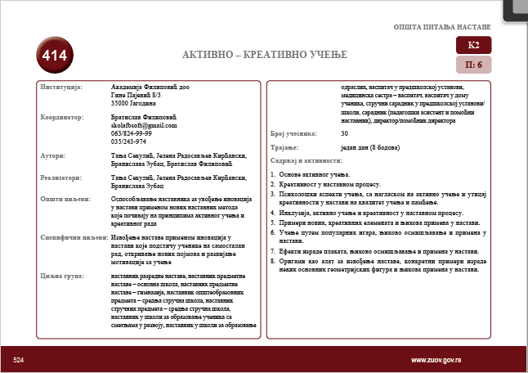
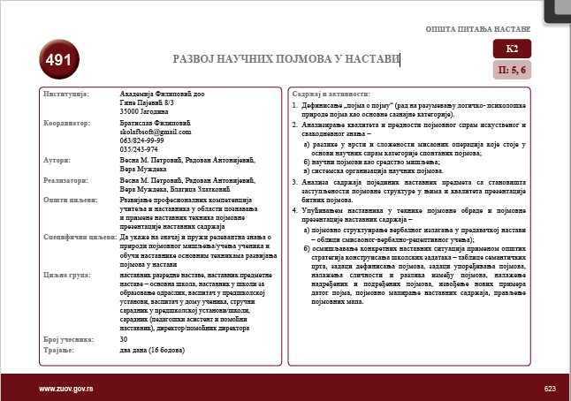
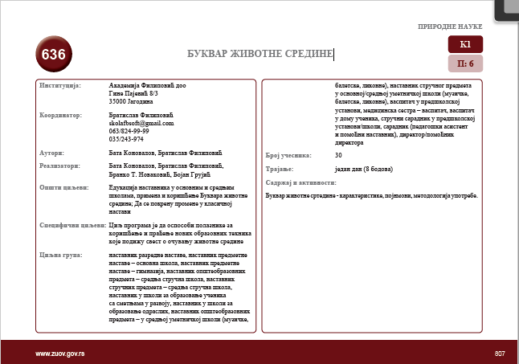

Slide 25

Акредитовани програми
Каталог програма стручног усавршавања за школску 2014/2015. и 2015/2016.

Slide 26
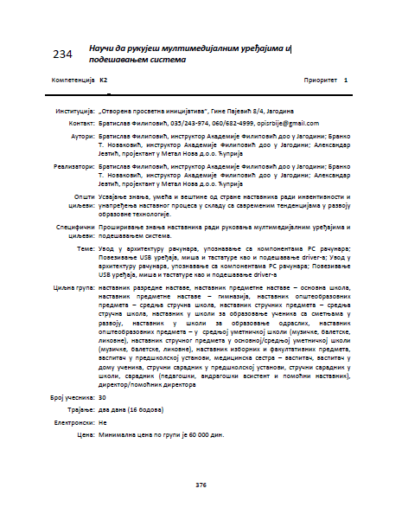
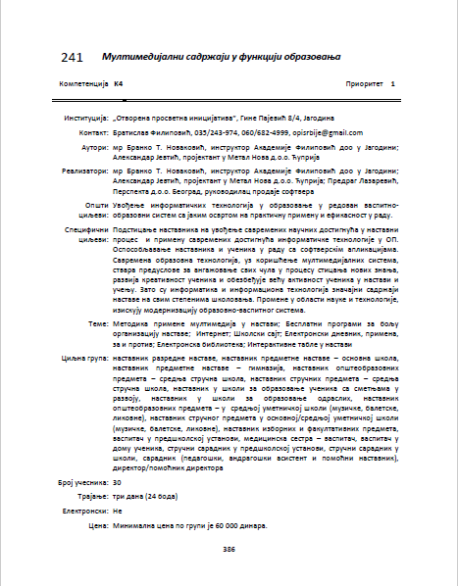
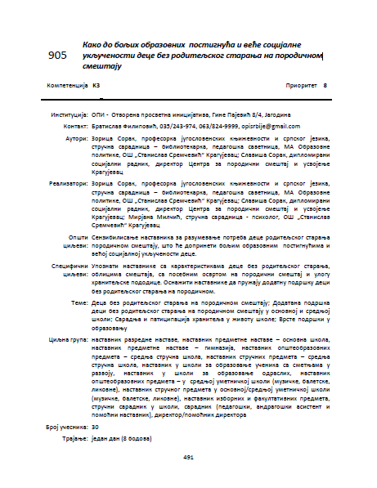
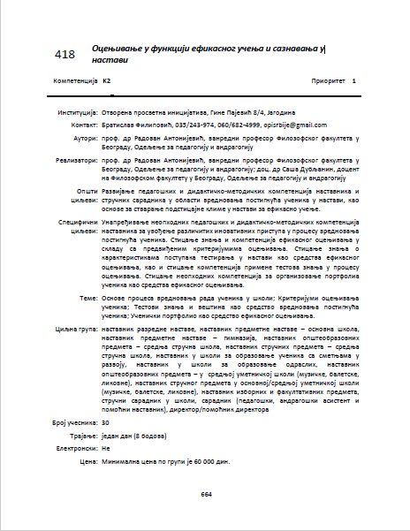
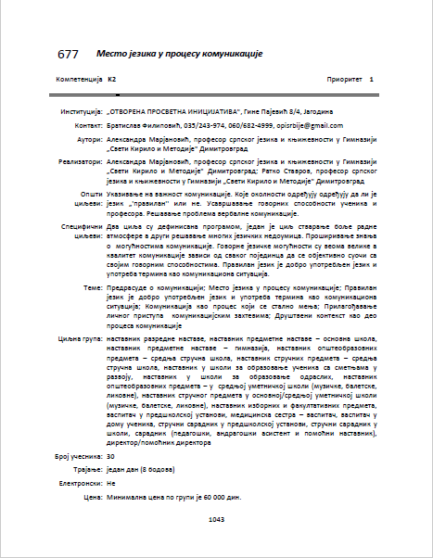
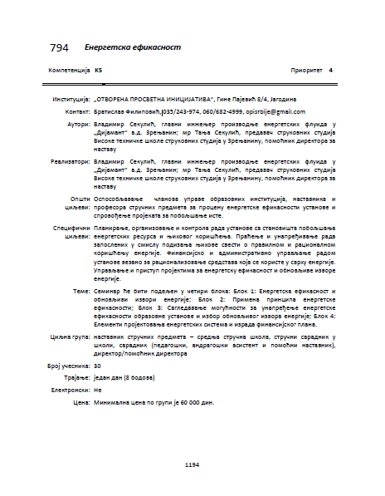
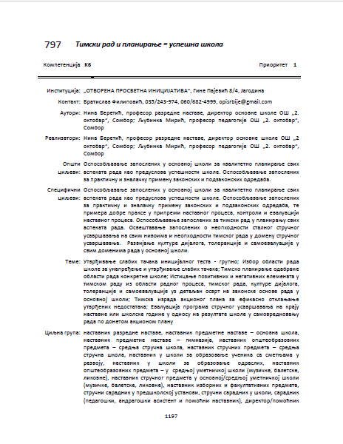

Slide 27

Акредитовани програми
Каталог програма стручног усавршавања за школску 2016/2017. и 2017/2018.

Slide 29
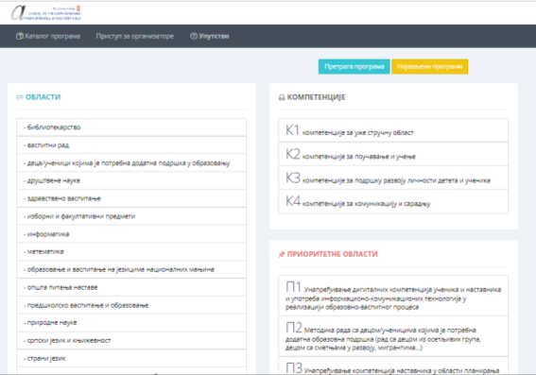
Акредитовани програми
Каталог програма стручног усавршавања за школску 2018/2019., 2019/2020. и 2020/2021.

Slide 30
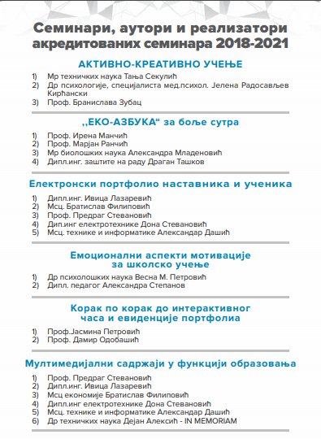
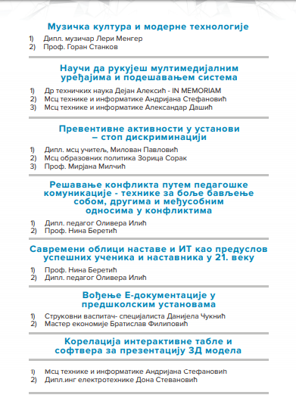

Slide 31
У складу са најновијим техничким могућностима, а уважавајући потребе школа, ускоспецијализовани тим Академије Филиповић направио је пројекат којим су све школе са територије Републике Србије интегрисане на једном месту www.nasaskola.rs .

Slide 32
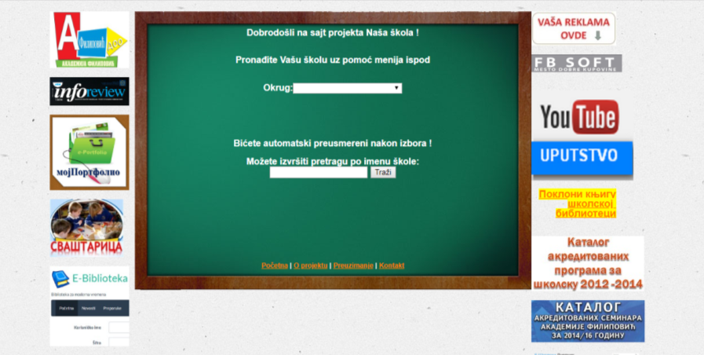

Slide 33
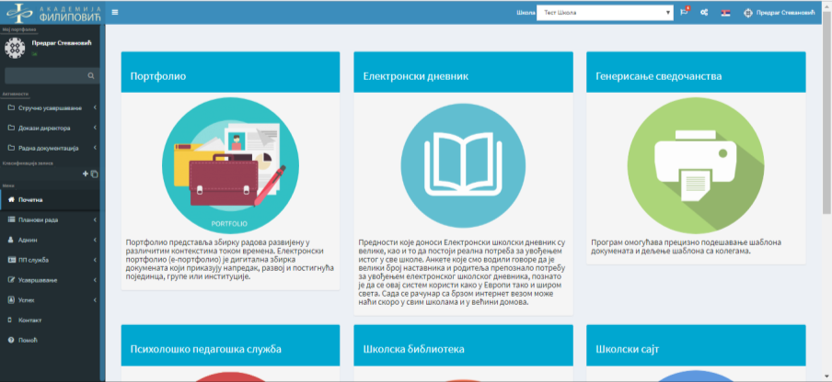
Школски информациони систем

Slide 34

Признања ДИСКОБОЛОС

Slide 35
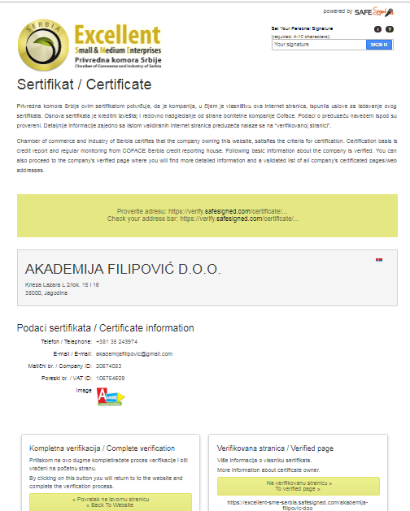

Slide 37

Хвала на пажњи!

